Slide 1
Основы контрактной системы
Облизов Алексей Валерьевич, к.э.н.,
специалист по государственным и муниципальным закупкам

Slide 2
Основные понятия системы общественных (государственных и муниципальных) закупок в мире
Общественные закупки (public purchasing) – закупки для общественных нужд, в которых государство не рассматривается как некий экономический субъект, имеющий свои собственные нужды;
Государственные закупки (правительственные закупки) (government procurement) - закупка товаров, работ, услуг для государственных (муниципальных) нужд, финансирование которых ведется из средств налогоплательщиков и объект закупки не используется для коммерческих нужд
9

Slide 3
Закупки как система целей, структур, процессов, (включая процедуры, практические методы и приемы) и ресурсов определяется как прокьюремент (procurement)
9

Slide 4
ПРОЦЕСС ПРОКЬЮРЕМЕНТА
1.ВИДЕНИЕ
Стратегия организации и ее отражение в политике закупок
Формирование заказа
Анализ заявок на закупку, исследование рынка
Подготовка плана закупок
Обоснование метода закупок
Подготовка технических спецификаций
Подготовка документации о закупке
Размещение заказа
F. Публикация объявления
G. Прием заявок участников
H. Публичное вскрытие заявок
I. Сравнение и оценка предложений
J. Присуждение договора
Управление исполнением заказа
K. Администрирование договора
L. Доставка до конечного пользователя
M. Окончательная приемка у конечного пользователя
N. Гарантийный период
N.
A.
M.
B.
L.
C.
4. Процесс
закупок
K.
D.
J.
E.
5.
I.
F.
H.
G.
2.Мониторинг
3. Развитие
5. Разработка документов

Slide 5
Основные понятия:
Конкурентные торги
наиболее предпочтительный способ государственных и муниципальных закупок публичное открытое состязание претендентов за получение контракта на поставку товаров, выполнение работ, оказание услуг, позволяющее максимально учесть интересы заказчика и налогоплательщиков
9

Slide 6
Основные понятия:
Виды конкурентных торгов - аукцион и конкурс
Конкурс (лат. concursus «соревнование», «столкновение») – торги, победителем которых признается лицо, предложившее лучшие условия исполнения контракта.
Определение победителя - по рейтингу условий исполнения контракта
Аукцион (лат. auctio «увеличивать, повышать») – торги, победителем, которых признается лицо, предложившее наиболее низкую цену контракта.
Определение победителя – по рейтингу цены контракта.
9

Slide 7
Категории объектов закупок в России
ТОВАРЫ
УСЛУГИ
РАБОТЫ

Slide 8
Цели и задачи закупок:
Цель -
удовлетворение нужд общества (в том числе государства и муниципальных образований):
Основная задача -
обеспечение приобретения товаров, работ, услуг, удовлетворяющих государственные и муниципальные потребности (нужды) при наиболее эффективном расходовании средств
или, исходя из критериев закупки -
приобретение ресурсов установленного качества, требуемого количества, в нужное время, в нужное место, с наименьшими затратами.
9

Slide 9
Физический смысл процедур закупок: Определение значения критериев закупки: Какое нужно качество; Какое требуется количество; В какое время, куда, как и от каких поставщиков (исполнителей, подрядчиков) можно получить товары, работы услуги Определение поставщика поиск (отбор) поставщика (исполнителя, подрядчика) способного обеспечить все нужные значения критериев закупки
9

Slide 10
Принципы (цели, установки) закупок: Принципы закупок – стремление всех закупочных систем к достижению определенных целей Основные принципы: Прозрачность (транспарентность); Равноправие (справедливость); Недискриминация; Эффективность; Экономичность; Подотчетность
9

Slide 11
Закупки используются как средство решения задач социально–экономической политики:
Задачи:
Увеличение занятости (снижение безработицы);
Обеспечение социального равенства;
Охрана окружающей среды;
Забота о будущих поколениях;
Региональное развитие;
Поддержка отдельных национальных отраслей;
Поддержка малого и среднего бизнеса;
Поддержка предприятий, зависящих от госзаказа;
Поддержка отдельных групп населения;
9

Slide 12
Основные этапы развития общественных закупок
Развитие системы государственных закупок на ранней стадии – до середины 40- годов ХХ столетия;
Период развития национальных систем закупок – 30- 70 годы
Период глобализации систем государственных закупок -70 годы по настоящее время.
9

Slide 13
Развитие системы госзакупок на ранней стадии (XIX- начало XX века)
Закупки на ранней стадии:
Не являлись системными;
Обеспечивали нужды армии и флота;
Средства выделялись только казенным предприятиям;
Носили национальный, протекционистский характер;
Преследовали две цели: развитие внутренней конкуренции и предотвращение доступа на рынок государственных закупок иностранных поставщиков и товаров;
Notes:
Начните с четкой формулировки вашего представления о структурных изменениях. Объясните, почему именно такой подход важен для вашей организации.
Включите рисунок, показывающий какие качества руководителя потребуются для реализации этого подхода (глобальное мышление, стратегическое партнерство и т. д.).

Slide 14
Период развития национальных систем закупок (40-е – 70-е годы XX- века)
Закупки:
Становятся важной функцией государства и средством государственной политики;
Получает применение принцип «справедливости»;
В США, Франции, Англии, ФРГ сформировано полное закупочное законодательство;
Становятся инструментом социально-экономическом политики;
Формируются дополнительные задачи прокьюремента: борьба с безработицей, поддержка национальных отраслей, групп населения;
Политика протекционизма продолжает преобладать;
Начинают прослеживаться негативные последствия протекционизма;
Notes:
Начните с четкой формулировки вашего представления о структурных изменениях. Объясните, почему именно такой подход важен для вашей организации.
Включите рисунок, показывающий какие качества руководителя потребуются для реализации этого подхода (глобальное мышление, стратегическое партнерство и т. д.).

Slide 15
Негативные последствия протекционизма в закупках
Увеличение до неоптимальных размеров предприятий;
Поддержка государством неэффективных фирм;
Появление значительных национальных различий закупочных систем;
Искажение рынка государственными субсидями, искусственно высокими ценами, поддержкой НИОКР;
Дублирование, разобщенность, неоптимальность НИОКР;
Ослабление стимулов к инвестированию в новые технологии для поддержки конкурентоспособности;
Отсутствие должной маркетинговой и производственной стратегий у фирм;
Отсутствие роста продуктовой специализации.
Эти негативные тенденции в экономике и усиливающиеся региональные и глобальные интеграционные процессы поставили вопрос либерализации рынка госзакупок
Notes:
Начните с четкой формулировки вашего представления о структурных изменениях. Объясните, почему именно такой подход важен для вашей организации.
Включите рисунок, показывающий какие качества руководителя потребуются для реализации этого подхода (глобальное мышление, стратегическое партнерство и т. д.).

Slide 16
Период глобализации систем государственных закупок (70-е годы XX века – ХХI век)
Развитие государственных закупок исходило из факта признания экономической теорией выгод свободной торговли, лишенной дискриминации :
Стирание национальных различий в закупочном законодательстве;
Введение единого паритетного режима доступа на рынок государственных закупок;
Формирование единой системы информирования о закупках;
Обязательное соблюдение основных принципов закупок
Notes:
Начните с четкой формулировки вашего представления о структурных изменениях. Объясните, почему именно такой подход важен для вашей организации.
Включите рисунок, показывающий какие качества руководителя потребуются для реализации этого подхода (глобальное мышление, стратегическое партнерство и т. д.).

Slide 17
Масштабы глобализации систем государственных закупок
Глобализация закупок осуществлялась как во всемирном, так и региональном масштабах:
Всемирный:
ГАТТ;
ГАТС;
ВТО;
UNCITRAL;
Всемирный банк
Региональный:
EC;
NAFTA
Notes:
Начните с четкой формулировки вашего представления о структурных изменениях. Объясните, почему именно такой подход важен для вашей организации.
Включите рисунок, показывающий какие качества руководителя потребуются для реализации этого подхода (глобальное мышление, стратегическое партнерство и т. д.).

Slide 18
ООН: UNCITRAL
UNCITRAL – КОМИССИЯ ПО МЕЖДУНАРОДНОМУ ТОРГОВОМУ ПРАВУ
В 1987 UNCITRAL приняла решение провести работу в области прокьюремента;
Результат – создание модели законодательства о государственных закупках, которая была принята в 1994 году как Типовой закон о закупке товаров, строительных работ и услуг;
Цели Типового закона: оказать помощь странам, нуждающимся в улучшении законодательства о закупках и устранить ненужные препятствия в международной торговле;
Типовой закон широко применялся при разработке законодательства о закупках в странах Центральной и Восточной Европы (в том числе в Российской Федерации)
Notes:
Начните с четкой формулировки вашего представления о структурных изменениях. Объясните, почему именно такой подход важен для вашей организации.
Включите рисунок, показывающий какие качества руководителя потребуются для реализации этого подхода (глобальное мышление, стратегическое партнерство и т. д.).

Slide 19
Всемирный банк
Финансирует программы развития в развивающихся странах и странах с переходным периодом;
Выпустил специальное Руководство Банка по прокьюременту (1994);
Разработал стандартные тендерные документы для закупочных Агенств, работающих по проектам Банка;
Организовал обучение прокьюременту специалистов из развивающихся и стран с переходной экономикой – в России, начиная с 1996 года;
Notes:
Начните с четкой формулировки вашего представления о структурных изменениях. Объясните, почему именно такой подход важен для вашей организации.
Включите рисунок, показывающий какие качества руководителя потребуются для реализации этого подхода (глобальное мышление, стратегическое партнерство и т. д.).

Slide 20
Основные тенденции дальнейшего развития
дальнейшая модернизация процедур с целью их упрощения и снятия бюрократических барьеров;
дальнейшая интеграция нормативно-правовой базы в сторону адаптации и устранения коллизий национальных законодательств и международных правил;
усиление влияния на национальные системы закупок международных закупочных систем;
развитие электронных закупок как наиболее прозрачного и оперативного способа размещения заказов;
Notes:
Начните с четкой формулировки вашего представления о структурных изменениях. Объясните, почему именно такой подход важен для вашей организации.
Включите рисунок, показывающий какие качества руководителя потребуются для реализации этого подхода (глобальное мышление, стратегическое партнерство и т. д.).

Slide 21
Основные концепции развития
Концепция Value for money (VFM). Приоритет ценности результата за вложенные деньги: максимальное развитие получат те закупочные процедуры, которые могут обеспечить наилучшее качество конечного результата закупочной деятельности.
Концепция «социального» (social) или «зеленого» (green) прокьюремента. Преимущества имеет поставщик, исполнитель, подрядчик, использующий свою прибыль и декларирующий использовать прибыль, полученную от государственного контракта на поддержку и заботу о старшем и будущем поколениях и окружающей среде. Государство готово тратить деньги налогоплательщиков на прибыль поставщика только тогда, когда часть ее будет использована на заботу о будущем страны.
©
Notes:
Начните с четкой формулировки вашего представления о структурных изменениях. Объясните, почему именно такой подход важен для вашей организации.
Включите рисунок, показывающий какие качества руководителя потребуются для реализации этого подхода (глобальное мышление, стратегическое партнерство и т. д.).

Slide 22
Россия имеет:
Одну из самых больших исторических ретроспектив развития государственных закупок;
Одну из самых коротких экономических ретроспектив развития государственных закупок (в связи с отсутствием экономической преемственности систем государственных закупок в различные исторические периоды).
18

Slide 23
Развитие закупок в России до революции 1917 года
Первые сведения в Архивах Приказа тайных дел в середине XVI века;
Указ царя Алексея Михайловича от 7 июля 1654 года «О подрядной цене на доставку в Смоленск муки и сахара».
«О публикации указами о казенных подрядах и продажах» 1714 года;
Регламент Адмиралтейства и Верфи «Каким образом подрядчиков сыскивать и с ними договариваться» 1721 года;
решение Сената «Как поступить с подрядчиками, заключившими торги подлогом высокой ценою, и с присутствующими в том поспособствовавшими» 1721 года;
Регламент Камер-Коллегии «Правила для производства подрядов» 1732 года;
Фактически все государственные закупки проводились для нужд армии и флота и предусматривали не только правила размещения заказа, но и нормы по предотвращению коррупции.
Развитие законодательства шло по пути стимулирования конкуренции путем проведения гласных, ограниченных во времени, простых процедур, контролируемых государством, борьбы с мздоимством и лихоимством чиновников.
Notes:
Начните с четкой формулировки вашего представления о структурных изменениях. Объясните, почему именно такой подход важен для вашей организации.
Включите рисунок, показывающий какие качества руководителя потребуются для реализации этого подхода (глобальное мышление, стратегическое партнерство и т. д.).

Slide 24
Развитие закупок в России в период с 1917 по 1990 годы
Хроника событий в системе государственных закупок этого периода свидетельствует о становлении жесткой государственной системы распределения заказов по казенным предприятиям;
Концепция ценообразования контракта по себестоимости продукции;
Плановая социалистическая экономика: - назначала потребности; - определяла и создавала исполнителей заказов;
- распределяла объекты закупок по потребителям;
Конкуренция и доступ иностранных товаров, работ, услуг на государственный рынок были фактически исключены.
Notes:
Начните с четкой формулировки вашего представления о структурных изменениях. Объясните, почему именно такой подход важен для вашей организации.
Включите рисунок, показывающий какие качества руководителя потребуются для реализации этого подхода (глобальное мышление, стратегическое партнерство и т. д.).

Slide 25
Современная история российских государственных закупок
Этап 1. 1991-1994 годы: внедрение рыночных механизмов в государственную закупочную систему;
Этап 2. 1994-1997 годы: регламентация закупочной деятельности для федеральных государственных нужд;
Этап 3. 1997-2005 годы: сближение российской и международной систем государственных закупок, экономический рост, разграничение полномочий между центром и регионами, нарастание коррупции;
Этап 4. 2005 год – настоящее время. Реформа государственных и муниципальных закупок России. Единство норм, жесткая регламентация процедур, усиление ответственности, прозрачности, информатизация закупок:
- 2006г.-2013г. (94-ФЗ)
- 2014г. по н.в. (44-ФЗ: КОНТРАКТНАЯ СИСТЕМА)
Notes:
Начните с четкой формулировки вашего представления о структурных изменениях. Объясните, почему именно такой подход важен для вашей организации.
Включите рисунок, показывающий какие качества руководителя потребуются для реализации этого подхода (глобальное мышление, стратегическое партнерство и т. д.).

Slide 26
18

Slide 27
18

Slide 28
18

Slide 29
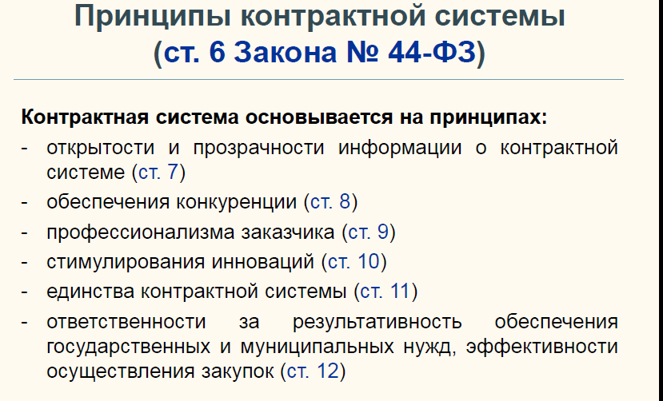
18

Slide 30
18

Slide 31
18

Slide 32
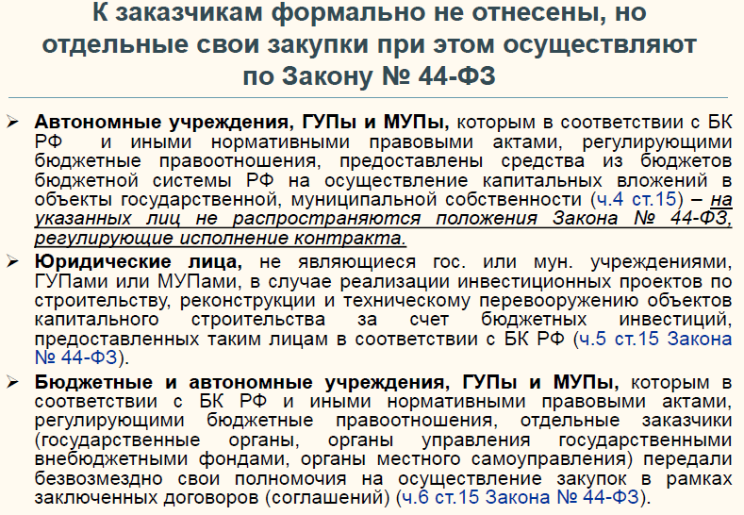
18

Slide 33
18

Slide 34
18

Slide 35
18

Slide 36
18

Slide 37
18

Slide 38
Обязательства заказчика:
-контрактная служба
- комиссия
18

Slide 39
18

Slide 40
18

Slide 41
18

Slide 42
18

Slide 43
18

Slide 44
18

Slide 45
18

Slide 46
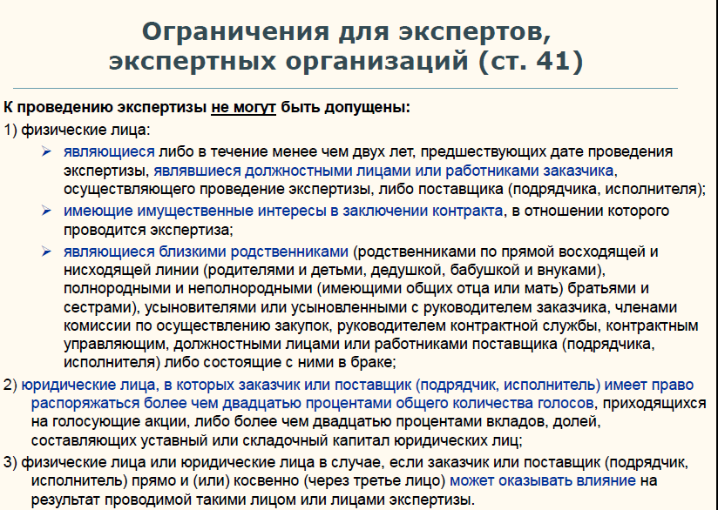
18

Slide 47
18

Slide 48
Информационное обеспечение
18

Slide 49
18

Slide 50
18

Slide 51
Официальный сайт
для размещения информации о закупках
www.zakupki.gov.ru
18

Slide 52
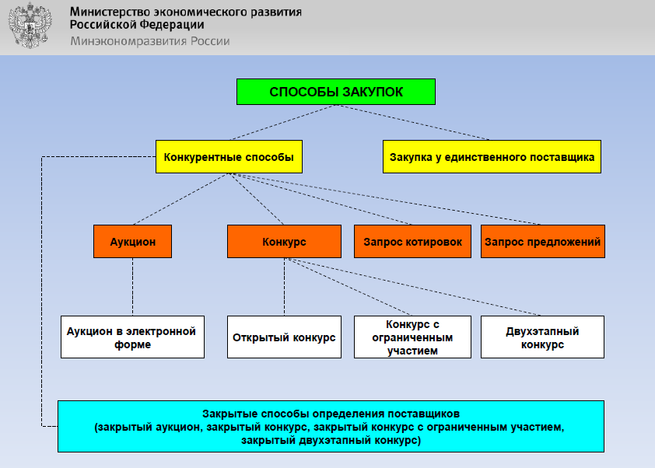
18

Slide 53
СПАСИБО
ЗА ВНИМАНИЕ!
18

